Slide 1


ZHAW Hochschulbibliothek
Alternativer Anwendungsfall für DSpace : Verzeichnis für Zweitveröffentlichungspolicies kleiner Verlage
Nicolai Hauf, Dana Ghousson
DSpace Praxistreffen 2024 – Mainz, 4. April 2024
Diese Präsentation steht unter der Lizenz CC BY 4.0. ZHAW, Hochschulbibliothek (Stand 04.04.2024)
Die Marke ZHAW ist von der vorliegenden Lizenz CC BY 4.0 unberührt. Gemäss Abschnitt 2.b.2 der Lizenz werden Patent- und Kennzeichenrechte durch die vorliegende Public License nicht lizenziert.

Slide 2
Inhaltsverzeichnis
Hintergründe und Ziele
Vorgehen
Anforderungen an die Datenbank
Umsetzung
Lessons learned
Nächste Entwicklungen & Ausblick

Slide 3






Projekt GOAL
Unlocking the Green Open Access potentiaL in scholarly and professional journals in Switzerland
Hintergründe und Ziele
Fakten über GOAL
Führende Institution: ZHAW
Laufzeit: Jan. 2022 – Dez. 2024
Projektvolumen: CHF 782‘600
Drittmittelgeber: Bund
Projektgebundene Beiträge / P-5 Open Science (kofinanziert von swissuniversities)
Projektpartner
Hochschule Luzern HSLU
Fachhochschule Nordwestschweiz FHNW
Zürcher Hochschule der Künste ZHdK
Pädagogische Hochschule Freiburg
Sounding Board: 12 weitere FHs & PHs aus der Schweiz
Hohe Relevanz von praxisorientierten Fach- und Verbandzeitschriften für Fachhochschulen
Geringe Verbreitung von Open Access
Ziele:
Zweitveröffentlichung durch Policies erleichtern
Erhöhte Sichtbarkeit und Zugänglichkeit von Forschungsergebnissen in Repositorien
Notes:
Bereits seit einiger Zeit hat der grüne Weg für uns stark an Bedeutung gewonnen, um einen gleichberechtigten Zugang zu Forschungsergebnissen sicherzustellen. Eine Gruppe Schweizer Fachhochschulen und Pädagogischer Hochschulen will dabei insbesondere die besondere Publikationskultur an anwendungsorientierteren Hochschulen adressieren. Im Vergleich zu universitären Hochschulen spielen praxisorientierte Fach- und Verbandszeitschriften eine grössere Rolle in der Kommunikation von Ergebnissen als internationale wissenschaftliche Journals. Bei den kleinen Verlagen oder herausgebenden Institutionen hat man aber von «Open Access» meist noch nicht viel gehört. Das betrifft auch das Konzept der Zweitveröffentlichung aus Perspektive der Forschungswelt und die Rolle sowie Vorteile von Repositorien. Das ist sehr bedauernswert, weil sich in Artikeln für ein praxisorientiertes Publikum – ausserhalb der Forschung – der Nutzen von freier Zugänglichkeit besonders stark entfaltet. Viele Adressaten haben keinen individuellen Zugriff auf die Inhalte. Gleichzeitig sind die Beiträge auch für eine interessierte Öffentlichkeit deutlich einfacher zu rezipieren als Artikel in einem wissenschaftlichen Journal.
Kern des Projekts ist die Etablierung von klaren, öffentlichen Policies mit den Verlagen. Damit soll es den Publizierenden und Hochschulen einfacher möglich sein, ihre Artikel in Repositorien frei zugänglich zu machen. Dies sorgt für eine Steigerung der Sichtbarkeit und Zugänglichkeit für Ergebnisse öffentlich unterstützter Forschung. Gleichzeitig wollen wir lokale Verlage und Herausgeberschaften stärker in Open-Access-Aktivitäten einbeziehen. Damit schliessen wir eine Lücke in der OA-Landschaft und adressieren unausgeschöpftes Potential gezielt.

Slide 4
Projekt GOAL
Unlocking the Green Open Access potentiaL in scholarly and professional journals in Switzerland
Vorgehen
Identifikation und Prüfung relevanter Fachzeitschriften
Kontaktaufnahme mit herausgebenden Institutionen zur gemeinsamen Erarbeitung einer Policy
Wissenstransfer (Herausgebende, Publizierende, Repositorien)
Ergebnisdokumentation
1. Sherpa Romeo
… aber nicht immer möglich, deshalb:
2. GOAL-Datenbank auf Basis von DSpace
Notes:
Das Projektteam hat in einem ersten Schritt die Publikationstätigkeit ihrer Forschenden untersucht – unter Zuhilfenahme der Repositorien und Hochschulbibliografien. Das Ergebnis ist eine Liste der 100 wichtigsten Fachzeitschriften, mit welchen versucht werden soll, eine Policy für eine Zweitveröffentlichung zu definieren. Gearbeitet wird dabei mit einer Musterpolicy im Baukastenprinzip, bei der verschiedene Rahmenbedingungen (z.B. Dateiversion, Lizenz, Verweis auf die Originalpublikation oder Embargo) individuell bestimmt werden können. Die Kontaktarbeit ist sehr herausfordernd und langwierig. Ressourcen bei den Verlage sind stark limitiert und unser Anliegen kommt oftmals einem Kulturwandel gleich. Viele offene Fragen wie die Rechteklärung bei verwendeten Drittmaterialien müssen gemeinsam geklärt werden. Auch Bedenken gegenüber der neuen «Offenheit» - rechtlicher und finanzieller Natur – müssen ausgeräumt werden.
Nach dem erfolgreichen Abschluss einer Policy ist der Wissenstransfer mit weiteren betroffenen Stakeholdern wichtig. Die Publizierende wollen über ihre neuen Möglichkeiten informiert werden, und auch die Repository Manager sollten einen Überblick der relevanten Zeitschriften haben.
Was mich direkt zum nächsten Punkt bringt: die nachhaltige Dokumentation der Verhandlungsergebnisse. Mit Sherpa Romeo gibt es ein umfassendes Referenzinstrument für Open Access Policies. Wenn immer möglich versuchen wir, neue Vereinbarungen dort hinterlegen. Doch in vielen Fällen ist eine Aufnahme nicht möglich, weil die Voraussetzungen von den Zeitschriften oder Verlagen nicht erfüllt werden können. Das einfachste und ein häufiges Beispiel ist das Fehlen einer ISSN. Es braucht demnach eine Alternative – ein eigenes Verzeichnis, welches die Informationen und erforderliche Prozesse geeignet abbilden kann.
-----
Aktuell: etwa 21 Policies, 8 Zusagen, 50 offene Verhandlungen, 17 Ablehnungen
Positivbeispiele: Gerontologie.ch, fmpro
Bedingungen für die Aufnahme in Sherpa Romeo
Journals:
Journals must have a valid ISSN listed on their website — to be valid it must appear on the ISSN portal.
Each website must clearly state its editorial board.
All licences, open access policies and copyright statements must be readily available online
open access policy should include at least one way that an article (any version – Published/Accepted/Submitted) can be made open access
Publishers:
Contact details must be readily available
Publication ethics policies must be clearly stated on the website

Slide 5
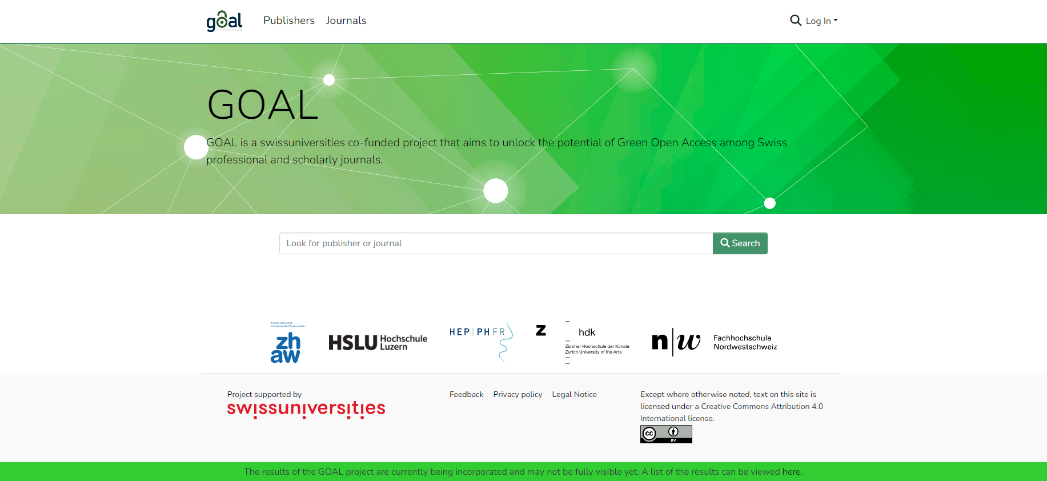
GOAL-Datenbank
Anforderungen an die Datenbank
Erfassen der Verhandlungsergebnisse
Ablage der Policies
Vier-Augen-Prinzip bei der Eingabe
Mehrsprachigkeit
Schnittstelle für Datenaustausch
Versionierung der Policies
Open Source
Notes:
Danke Nicolai.
Bei der Entscheidung der Software, hatte man verschiedene Anforderungen, welche erfüllt sein sollen. Die wichtigsten haben wir hier aufgelistet. Nach den Verhandlungen mit den Verlagen sollen die Ergebnisse erfasst und die Policies abgelegt werden können. Um korrekte Eingaben zu erstellen, wird viel Wert auf das Vier-Augen-Prinzip gelegt. Des Weiteren ist die Mehrsprachigkeit für die Hochschulen aus den verschiedenen Sprachregionen sehr wichtig. Eine weitere Anforderung ist die Schnittstelle für Datenaustausch (z.B. zu SherpaRomeo), die Möglichkeit Policies versionieren zu können und auf dem neusten Stand zu halten. Zu guter Letzt war es wichtig, dass die Lösung open source ist.

Slide 6
GOAL-Datenbank
Warum Dspace?
Erfassen der Verhandlungsergebnisse
Ablage der Policies
Vier-Augen-Prinzip bei der Eingabe
Mehrsprachigkeit
Schnittstelle für Datenaustausch
Versionierung der Policies
Open Source
An Sherpa Romeo orientieren
DSpace schon im Haus
Vorbereitung auf Versionswechsel DSpace 7
Entitäten
Notes:
Weshalb wurde nun DSpace gewählt? Die Anforderungen konnten durch DSpace abgedeckt werden und es gab weitere Punkte, die dafürsprachen. Sich an Sherpa Romeo orientieren zu können, dass Dspace schon an unserer Fachschule gebraucht wird, es eine Opportunität war sich auf den Versionswechsel DSpace 7 vorzubereiten und die Verknüpfungen zwischen Entitäten.

Slide 7
GOAL-Datenbank
Umsetzung
Konfiguration der Metadatenfelder, Entitäten und Submission von TheLibraryCode
Entitäten: Publisher, Journal, Policy
Entitäten mit verschiedenen Metadatenschemata
Upload für Policy-Files
Installation auf nur einem Server
Anpassungen im Design
Anpassungen in den Kurzanzeigen
Login nur für GOAL-Team
Journal
Publisher
Policy
Notes:
Die Applikation wurde in zwei Phasen erstellt. Die Konfiguration wurde von TheLibraryCode übernommen. Dies beinhaltet die Erstellung der drei Entitäten (Publisher, Journal und Policy) mit den jeweiligen Metadatenfelder. In der Graphik können Sie die drei Entitäten sehen. Die Abhängigkeiten untereinander sind verschieden. Eine Policy kann einem Journal und einem Publisher angehören, das Journal einem Publisher und der Publisher hat an sich keine Verknüpfung von seiner Seite.
In der zweiten Phase wurde DSpace auf einem einzigen Server installiert. Es wurden Anpassungen im Design gemacht und die Kurzanzeige wurde auf die Entitäten angepasst. Das Login wurde auf das GOAL-Team eingeschränkt, da es keine Eingaben seitens Besucher gibt.

Slide 8
GOAL-Datenbank
Umgesetzter Workflow
Eingaben und Qualitätskontrolle durch GOAL-Team
4-Augen-Prinzip
Versionierung
Versionierung
Eingaben
Qualitätskontrolle
Veröffentlichung
Publisher
Journal
Policy
Notes:
Die Eingaben werden allein vom Team GOAL durchgeführt und sind auf die verschiedenen Hochschulen verteilt.
Damit Items der drei Entitäten veröffentlicht werden können, durchgehen sie einen Workflow. Es wird empfohlen bei der Eingabe zuerst den Publisher, dann das Journal und zum Schluss die Policy zu erstellen aufgrund der Verknüpfungen, welche in der Submission Form erwartet werden. Bevor Eingaben dann veröffentlicht werden, wird ein 4 Augen Prinzip angewandt – in der Qualitätskontrolle.
Bei Veränderungen in den Policies kann eine Versionierung gestartet werden. Diese neue Version durchgeht den gleichen Workflow wie ein neuer Eintrag.
Bis Projektende sind ca. 100 Einträge geplant.

Slide 9
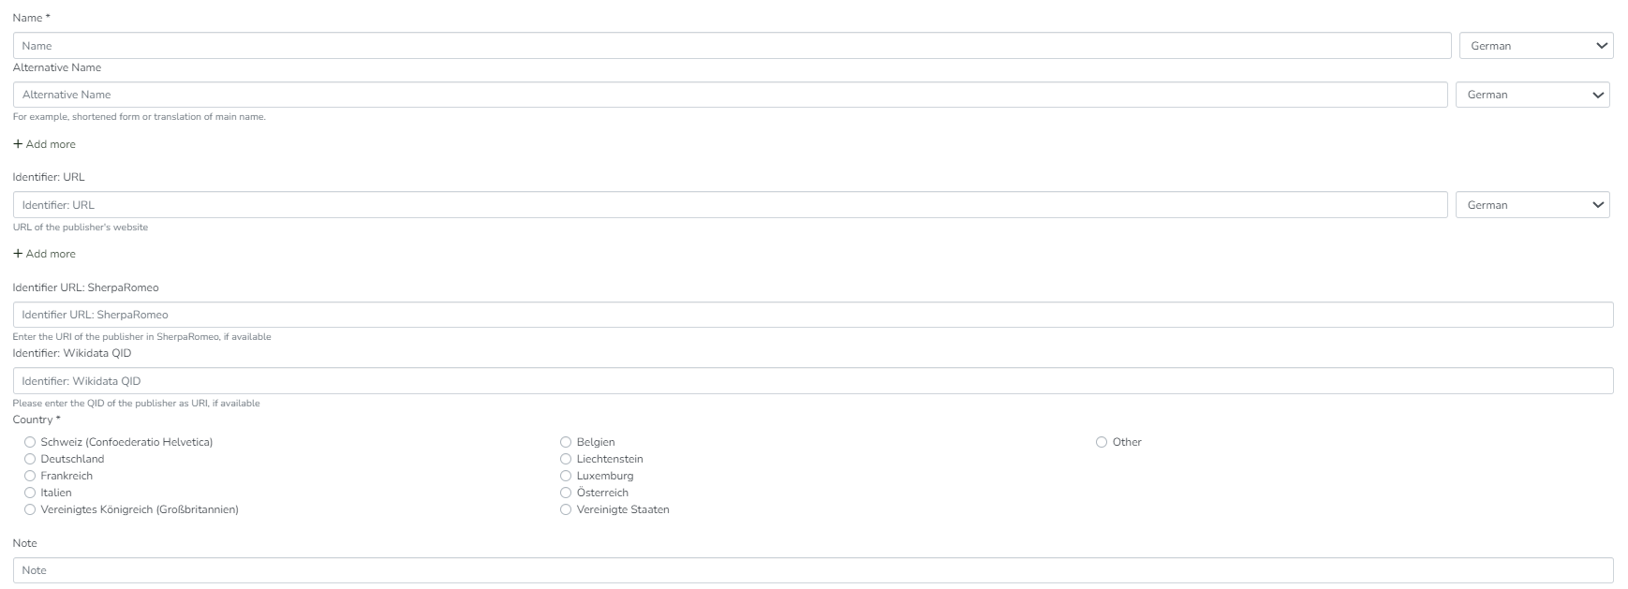
GOAL-Datenbank
Publisher
Notes:
Um sich ein Bild von den Entitäten machen zu können werden wir euch nun eine Demo zeigen.
In der Publisher Submission werden die wichtigsten Informationen gesammelt, wie der Name des Verlags und das dazugehörige Land.

Slide 10
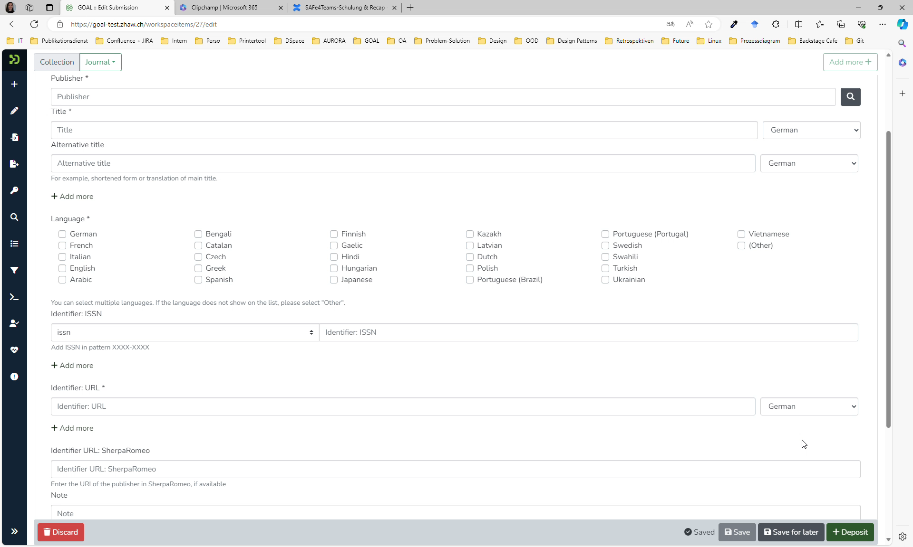
GOAL-Datenbank
Journal
Notes:
Zum Journal zeigen wir Ihnen ein kurzes Video, in welchem die Verknüpfung von Publisher gezeigt wird. Das Lookup wird gemacht und der Publisher ausgewählt. In der Submission Form gibt es noch den Fehler, dass der Name des Publishers nicht angezeigt wird. Wie beim Publisher wird man aufgefordert wichtige Informationen einzugeben.

Slide 11
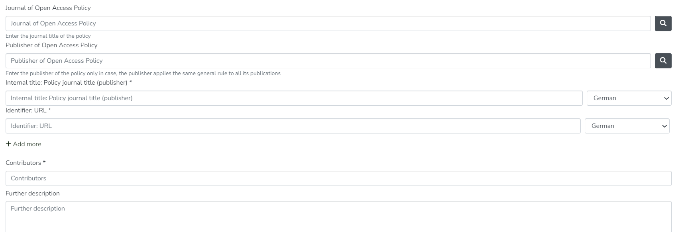
GOAL-Datenbank
Policy
Notes:
Möglichkeit beide zu verknüpfen.

Slide 12

GOAL-Datenbank
Kurzansicht
Verlinkungen
Notes:
= was erwartet die Repository-Anwender?
Um Ihnen die Ansicht für die Benutzer näher zu bringen, sehen Sie hier eine Kurzansicht einer Policy. Im oberen Teil werden wichtige Informationen angezeigt und unten links die Verlinkungen zum Journal bzw. zu den Dateien gemacht. Die Policy soll den Usern Informationen zu den Zweitveröffentlichungsrechten geben, wie man z.B. unter «Self-archiving>. Beim content wurde ein Textfeld verwendet, welches noch nicht optimal ist. Dies liegt daran, dass es keine Verknüpfungen auf Felder ebene gibt.

Slide 13

GOAL-Datenbank
Lessons learned
GOAL
  Mehrsprachigkeit und Übersetzungsaufwand
DSPACE
  Wartungsaufwand beim Update
  Designanpassungen zeitaufwendig
Entitäten
  Sehr hilfreich
  Komplexität des Zusammenspiels der einzelnen Entitäten
  Bugs
    Submission Form Look Up Entitäten
    Kurzanzeige Entitäten Verlinkung
Image by starline on Freepik
Notes:
Dies sind unsere Lessons Learned nach der Umsetzung. Der Übersetzungsaufwand für die Mehrsprachigkeit ist grösser als anfangs gedacht, Wartungsarbeiten bei Updates sind nicht zu unterschätzen, Designanpassungen sind zeitaufwendig.
Die Möglichkeit Entitäten zu verwenden war sehr hilfreich um die Verknüpfungen herzustellen. Trotzdem ziemlich viel Komplexität beim Zusammenspiel der Entitäten. Es könnten noch mehr Entitäten erstellt werden um z.B. Container der Policy zu vereinfachen.
Bugs gab es beim Lookup der Submission und die Verlinkung der Entitäten bei der Kurzanzeige, da die Items nun zu einer Entität gehören und nicht mehr untyped sind.

Slide 14
GOAL-Datenbank
Nächste Entwicklungen GOAL-Datenbank
Kurz – mittelfristig:
Verbesserungen im Eingabeformular
Mehrsprachigkeit umsetzen (Deutsch, Französisch, Italienisch)
Behebung kleinerer Bugs
Mittel – langfristig:
GOAL-Datenbank: Schnittstelle und Datenexport zu Sherpa Romeo
GOAL-Datenbank: Lookup-Funktion auf Sherpa Romeo
Repositorien: Lookup-Funktion auf GOAL-Datenbank
Notes:
Von den unmittelbar geplanten Anpassungen ist die Übersetzung der Oberfläche in weitere Sprachen bedingt durch die Mehrsprachigkeit der Schweiz das wichtigste Anliegen. Unsere «Wunschliste» enthält aber auch:
Die Definition einer Schnittstelle zu Sherpa Romeo, um solche Daten zu exportieren, welche die Aufnahmebedingungen dort erfüllen (für Zeitschriften, die erst später die Bedingungen und übertragen werden sollen – Zusammenarbeit und Austausch mit Sherpa Romeo)
Wir wollen eine Lookup-Funktionalität auf Sherpa Romeo implementieren, damit bei der Eingabe einer Zeitschrift zuerst das Vorhandensein in Sherpa Romeo geprüft werden kann. Wir erhoffen uns so, eine doppelte Erfassung zu vermeiden.
Ein solcher Lookup ist auch für unser institutionelles Repositorium interessant. Neben Sherpa Romeo können wir aber hier auch zusätzlich die GOAL-Datenbank als «Data Provider» anbinden und Informationen beziehen.

Slide 15


Projekt GOAL
Unlocking the Green Open Access potentiaL in scholarly and professional journals in Switzerland
Ausblick: semi-automatisierte Prozesse
Verzeichnung der individuellen Publikationen zur Zweitveröffentlichung
Datenvorverarbeitung von bibliografischen Metadaten und Volltexten
Bereitstellung für Hochschulen zum Ingest in Repositorien
Verlag A
Repositorium A
Verlag B
Repositorium B
Verlag C
Metadatenprüfung und –anreicherung
Skriptbasierte Erstellung der Datei
Bezug aufbereiteter Metadaten und Dateien
Bereitstellung strukturierter Metadaten
Notes:
Das erfolgreiche Verhandeln von Policies steckt den Rahmen einer Zweitveröffentlichung ab. Bis zum Volltext im Repositorium gibt es aber noch viel zu tun. Im Projekt soll deshalb auch geprüft werden, wie der weitere Prozess optimiert werden könnte. Eine Hilfe könnte dabei sein, auch die Publikationsdaten der einzelnen Zeitschriftenbeiträge zentral anzubieten – kuratieret Metadaten und fertige Dateien.
Eine Voraussetzung dafür ist, dass Verlage mindestens rudimentäre Informationen zu den einzelnen Beiträgen von Autoren beteiligter Hochschulen bereitstellen und die Ausgaben auf einer öffentlichen Webseite zugänglich machen. Durch eine zentrale Stelle können die Metadaten dann noch angereichert und am Ende intellektuell geprüft werden. Auch die Dateien der Einzelbeiträge können bereits skriptbasiert vorverarbeitet werden. Repositorien könnten anschliessend die mit ihrer Hochschule affiliierten Publikationen bei sich aufnehmen.

Slide 16

Projekt GOAL
Unlocking the Green Open Access potentiaL in scholarly and professional journals in Switzerland
Ausblick: semi-automatisierte Prozesse
Nutzung der GOAL-Datenbank (DSpace)?
Theoretisch möglich, als neue Entität und mit separaten Workflows, aber …
    Barrieren Verlage: Mehraufwand Bereitstellung von Metadaten auf Artikelebene
    Barrieren ZHAW: (Aktuell) geringe Datenmenge, Verhältnis Aufwand – Ertrag
    Barrieren Repositorien: Technische Schnittstelle / automatischer Import oft nicht eingerichtet, geringe Ressourcen
Deshalb aktuell: einfacheres Verfahren mit Zusendung von CSV-Dateien, Aufbereitung der Metadaten und Dateien, Ablage auf Zenodo (Dateien restricted)
Notes:
Nun haben wir bereits das DSpace für die Verwaltung der Policies aufgebaut. Wieso nicht zusätzlich auch für die Verwaltung der Publikationsdaten? Technisch steht dem nichts im Weg – wir können eine vierte Entität für die Publikationen anlegen und entsprechende Prozesse definieren. Das Projektteam hat sich dennoch aus mehreren Gründen – zumindest vorerst – dagegen entschieden.
Für Verlage stellt die zusätzliche Bereitstellung von Metadaten einen erheblichen Mehraufwand dar. Auch wenn wir diesen semi-automatisierten Prozess aktuell mit zwei Zeitschriften erfolgreich testen, muss erst evaluiert werden, wie die Aussichten hinsichtlich einer Erweiterung auf weitere Partner stehen. Was mich direkt zum nächsten Vorbehalt bringt: die Datenmenge pro Verlag ist nicht sehr hoch, die Zahl der Artikel pro Hochschule nochmals geringer. Wir sprechen hier von einer niedrigen zweistelligen Zahl von Artikeln pro Zeitschrift und einer Handvoll Beiträgen pro Hochschule im Jahr. Hinzu kommt, dass die Repositorien vieler kleiner Hochschulen über sehr beschränkte Ressourcen verfügen und technische Schnittstellen zur Abholung der Daten fehlen. Eine aufwändige technische Realisierung des Prozesses in DSpace steht deshalb aktuell in einem schlechten Kosten-Nutzen-Verhältnis.
Das Projektteam arbeitet deshalb provisorisch mit einfachen Tabellen. Die Metadaten und Dateien werden zentral, aber lokal aufbereitet und für interessierte Hochschulen und ihre Repository Manager in der Zenodo Community des Projekts abgelegt. Dort wird bald auch eine ausführlichere Beschreibung des Prozesses als Data Paper publiziert.
Wir warten gerade noch Feedback der Repository Manager beteiligter Hochschulen ab, um die Nützlichkeit dieser Idee zu diskutieren und Anpassungen am Prozess vorzunehmen.

Slide 17

Projekt GOAL
Unlocking the Green Open Access potentiaL in scholarly and professional journals in Switzerland
Ausblick
«Öffnung» der Datenbank für Interessenten aus dem D-A-CH-Raum
Einladung zum Anschauen und Ausprobieren.
Feedback und künftige Kooperationen sind
herzlich willkommen.
    Vielen Dank für Ihre Aufmerksamkeit!
Image by Moein Moradi on pexels
Notes:
Aktuell ist die Arbeit mit der Datenbank noch auf den Projektkreis beschränkt. Perspektivisch soll es aber für alle Interessierten möglich sein, Informationen in der GOAL-Datenbank nicht nur abzurufen, sondern auch selbst Policies zu verzeichnen. Das Projektteam freut sich immer über Feedback und zukünftige Kooperationen.
Dieser Ausblick bringt mich zu Ende unseres Vortrags. Wir freuen uns gern über Rückmeldungen und Fragen – direkt hier oder auch in einem späteren Austausch. Herzlichen Dank für Ihre Aufmerksamkeit!

Slide 18
Kontakt
Projekt GOAL ZHAW digitalcollection
Projektleitung: Repository Manager:
Enrique Corredera Nicolai Hauf
core@zhaw.ch hauo@zhaw.ch / Webseite: https://opengoal.ch/ digitalcollection@zhaw.ch
Datenbank: https://goal.zhaw.ch/
Applikationsentwicklerin:
Dana Ghousson
ghou@zhaw.ch

